Slide 1

反驳 by Kyle Bradley & Judith A Hubbard
报告人：肖博垚
制作人：李霖彦

Slide 2
P1 prediction(预测) vs forecast(预报)
尽管他们用forecast来描述他们的方法
但是在文章当中使用了多达8次的prediction
————文字游戏

Slide 3
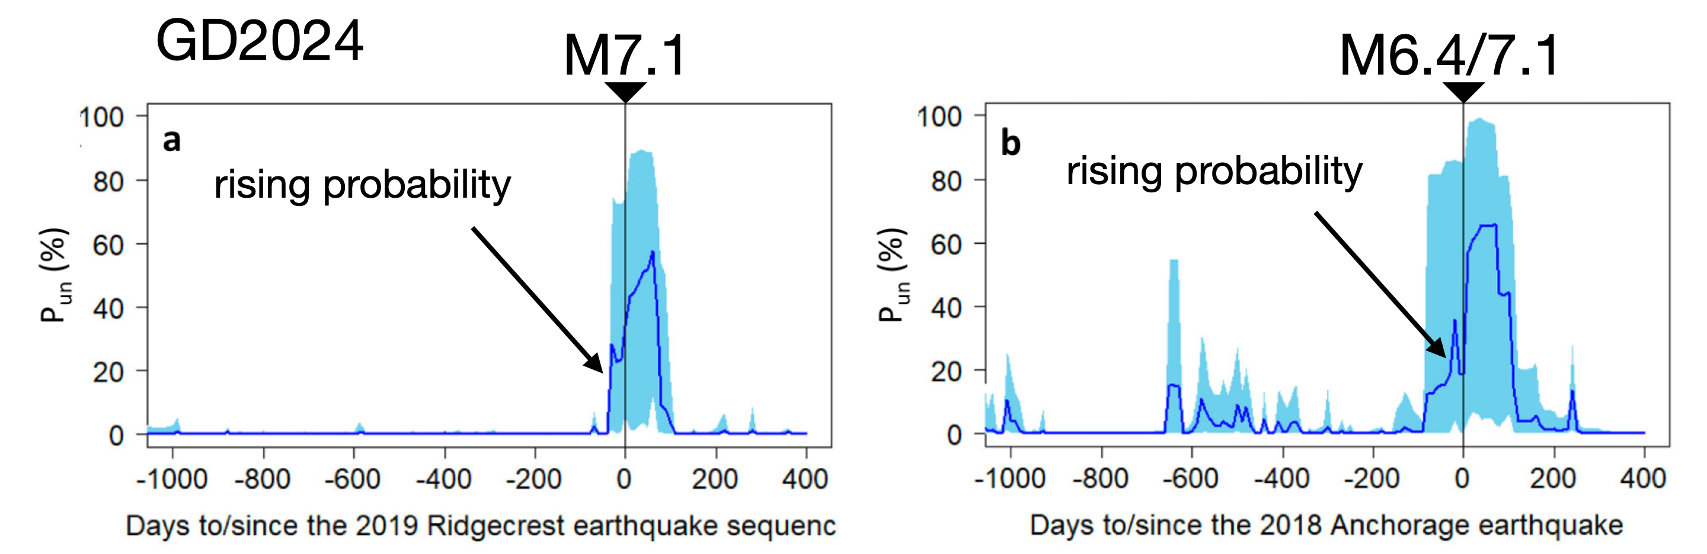
P2 对着答案找问题？
目标地震：2018 年阿拉斯加 M7.1 安克雷奇地震 2019 年加利福尼亚州 M7.1 里奇克莱斯特地震（M6.4前震）
结论是在震发时刻，他们的发震概率达到了近段时间来的最高
input常规地震目录（小震） output大地震概率——找最高

Slide 4
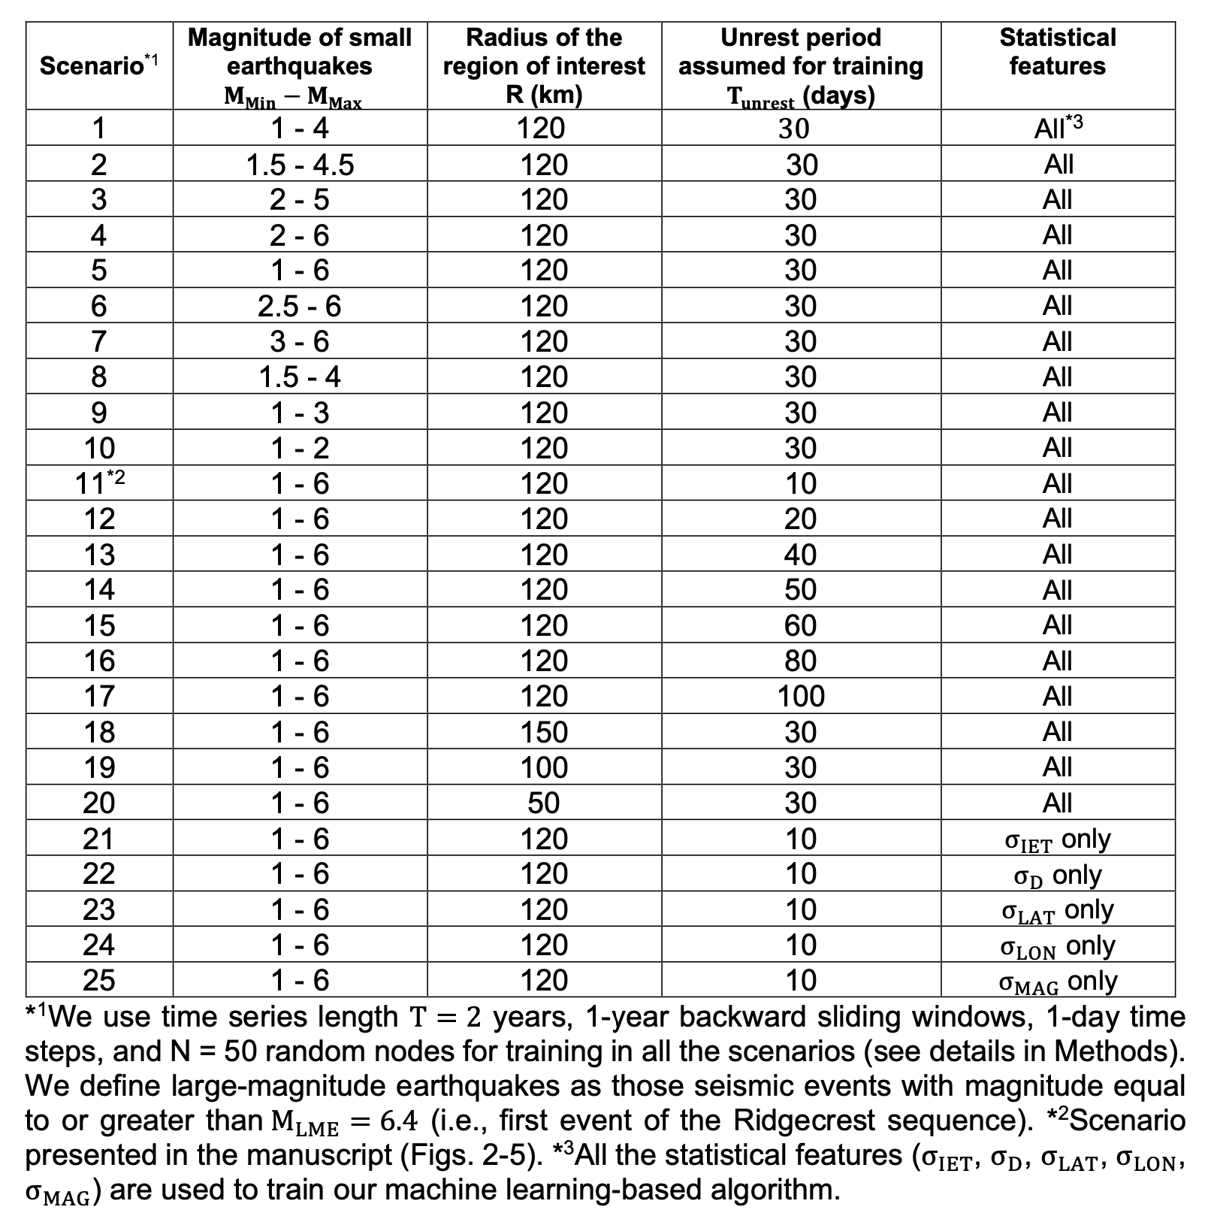
问题在于
机器学习方法样本选择标准：震级（小震）、选择半径、窗口期
在构建的时候，他们在很多种选择标准中选择了最符合他们自己预期的方法。
如果这种方法真的有用
每次预测时input数据选择？

Slide 5
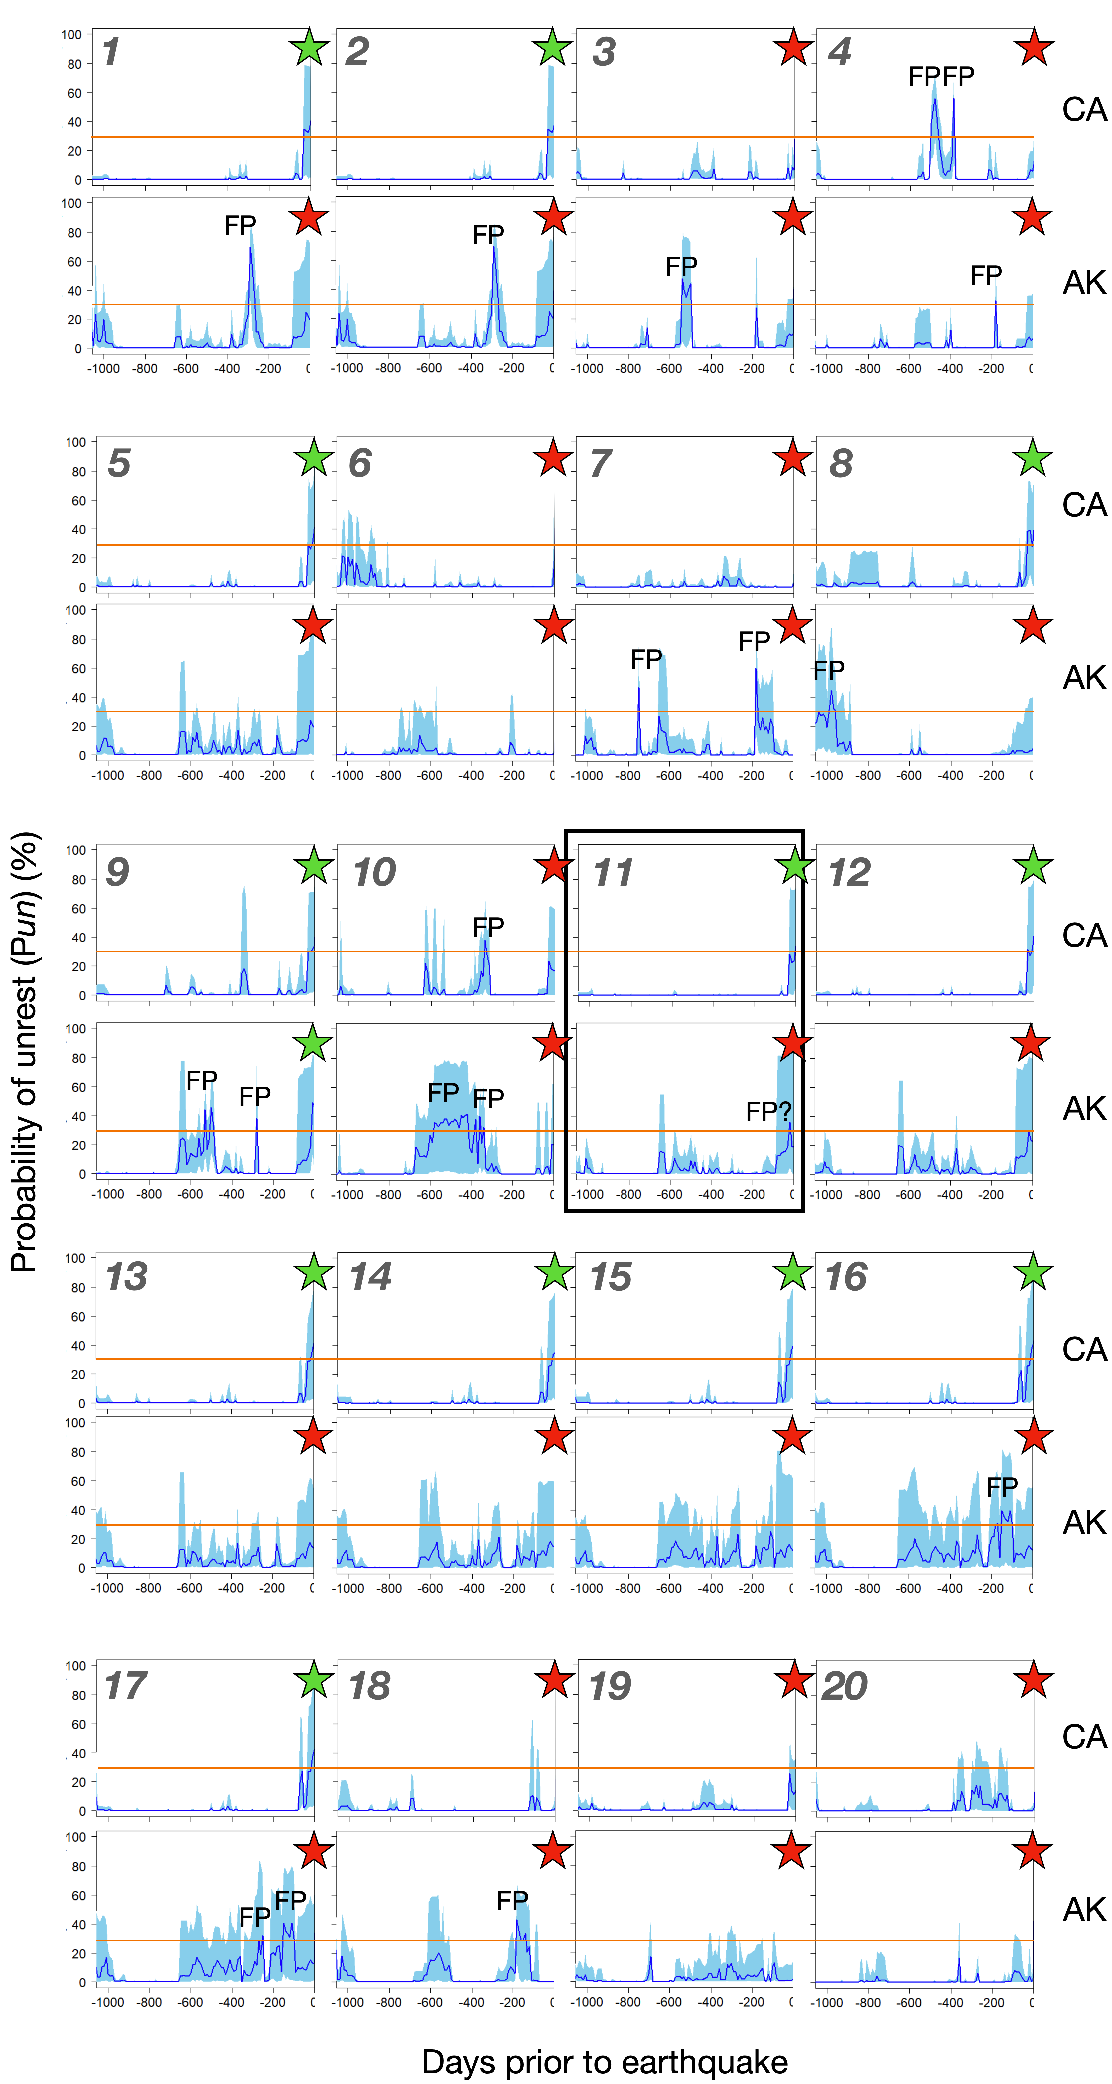
即便如此，该方法在示例数据上也不符合预期
黑框中的图像是文章中实际使用的结果
绿色星星代表能够预报，红色不行
橙线是预测概率30%，深蓝色的平均概率线超过橙线代表有很大概率发生大地震
即便是精挑细选出来的，也不能forecast地震
注意：11图中下图阿拉斯加的地震，在窗口期以前发生了超线的情况，应算作误报，除非将他的窗口期拉长，勉强算是能预测

Slide 6
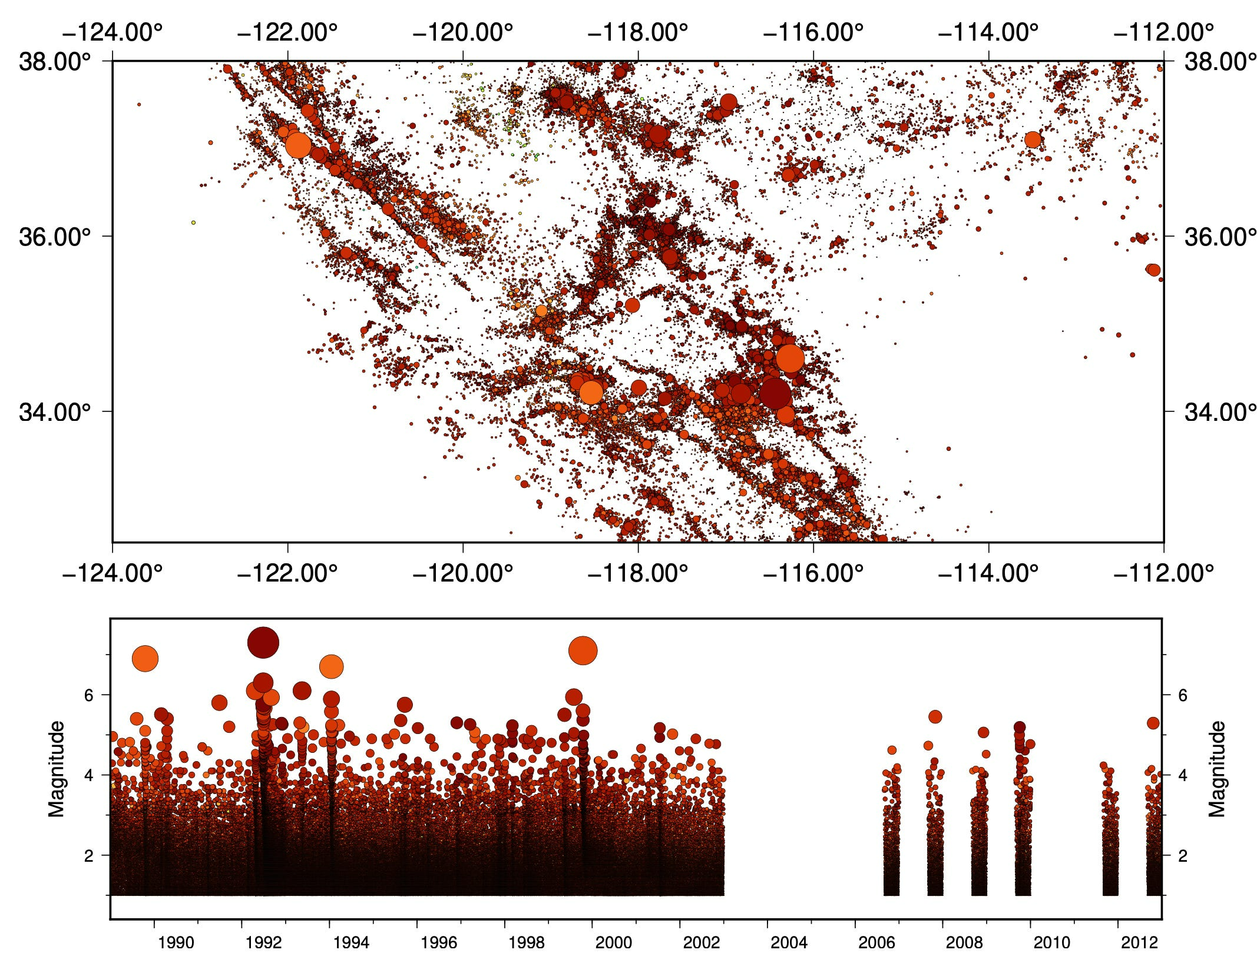
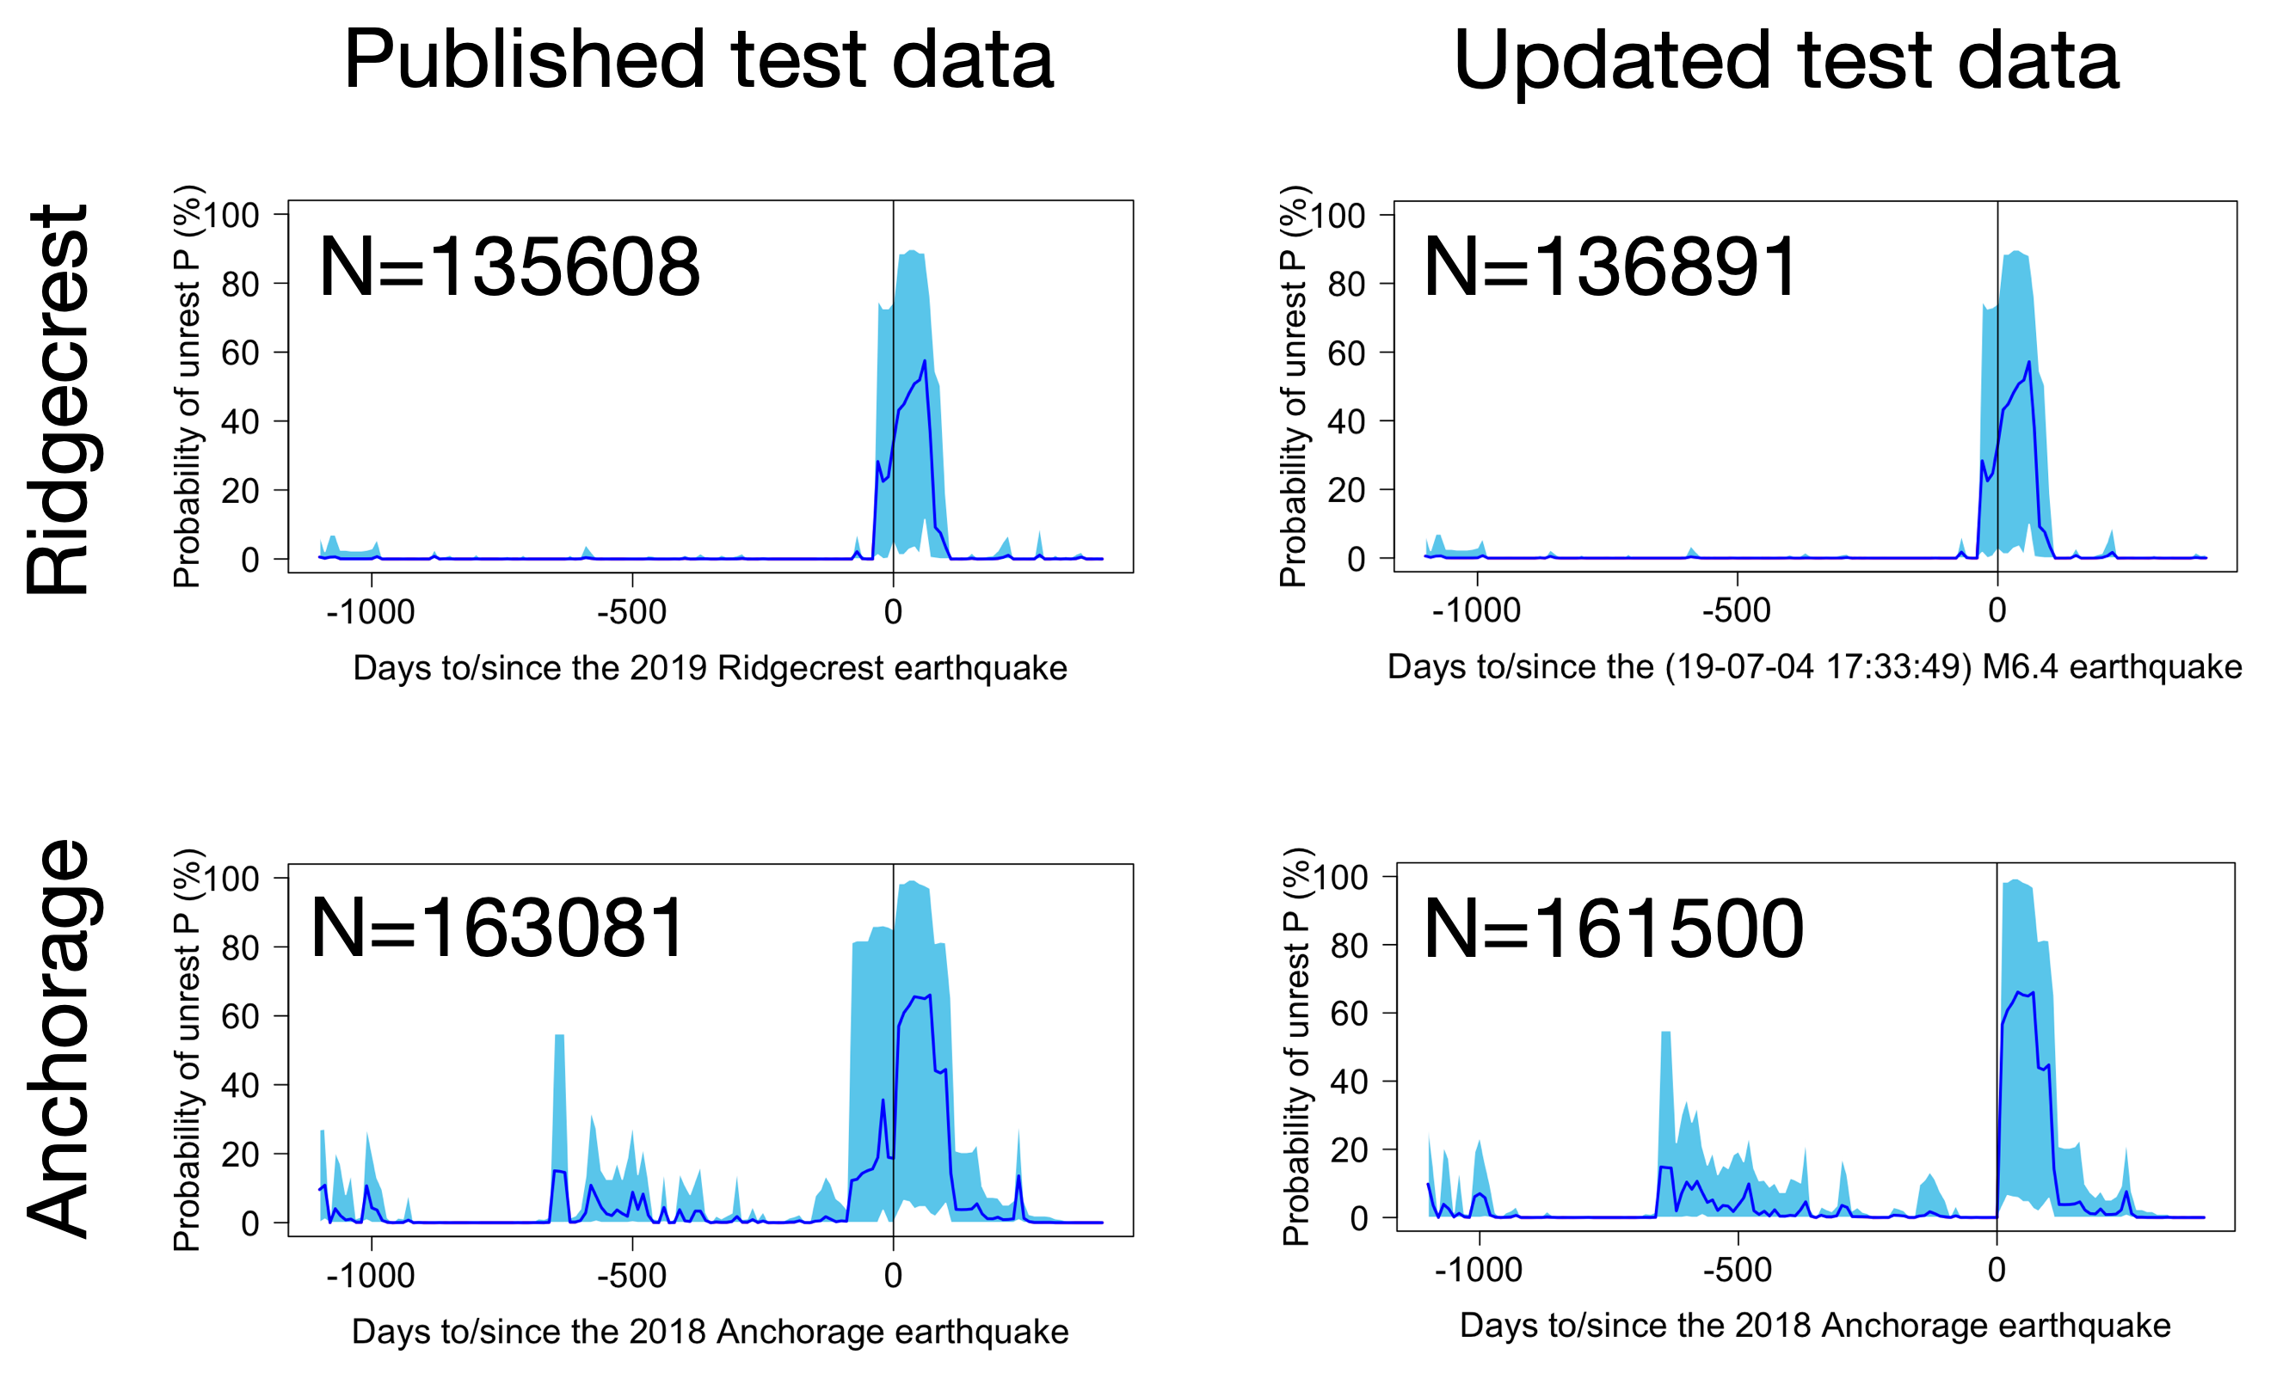
P2.5 地震目录有误
地震目录有缺失
作者重新下载目录重新运行
得到的结果不能预测阿拉斯加地震
原本的模型在原地原时间，使用新更新的目录就不能使用了
预报方法用不了

Slide 7
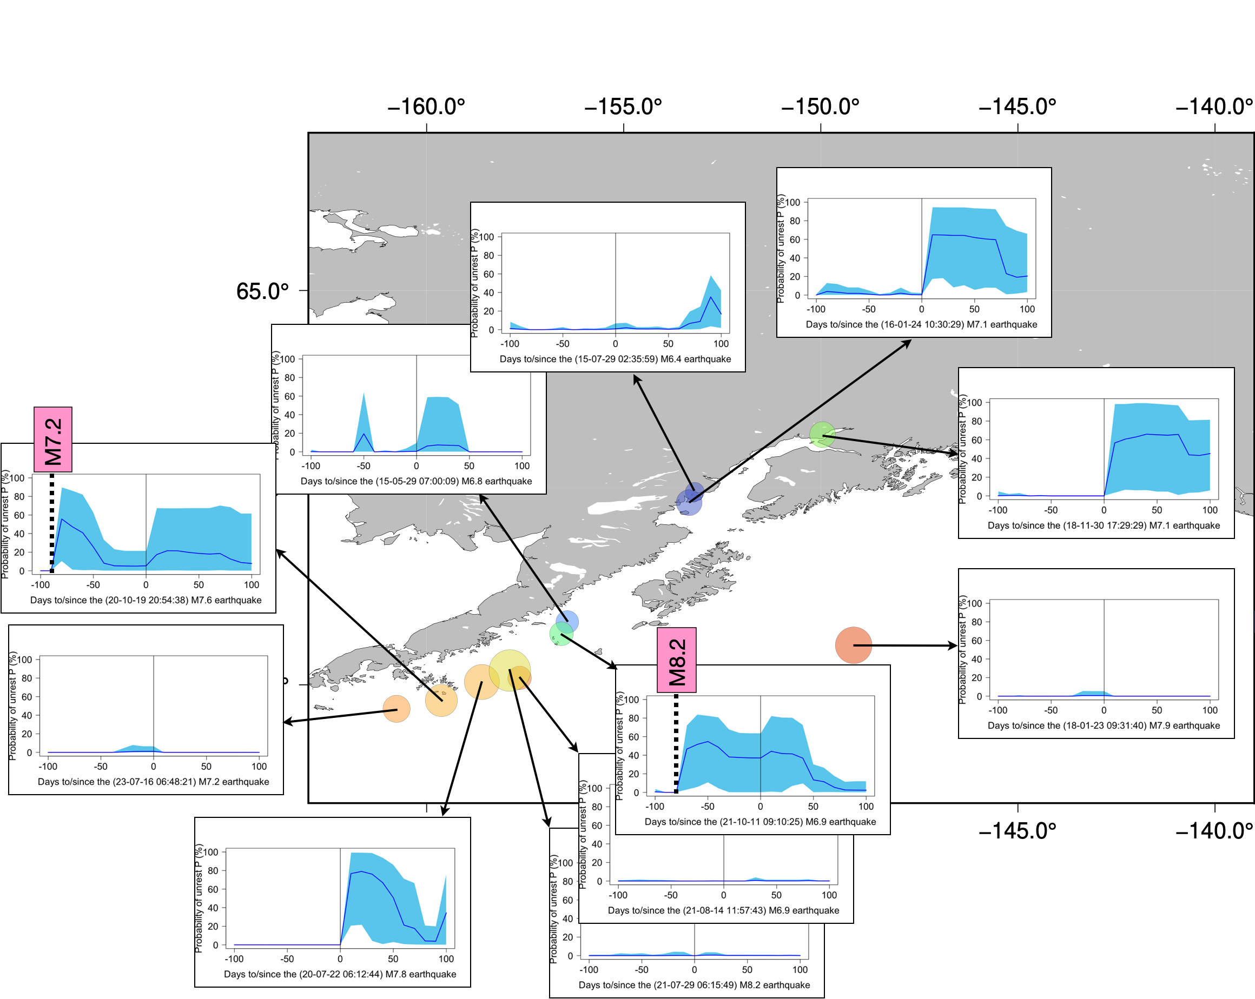
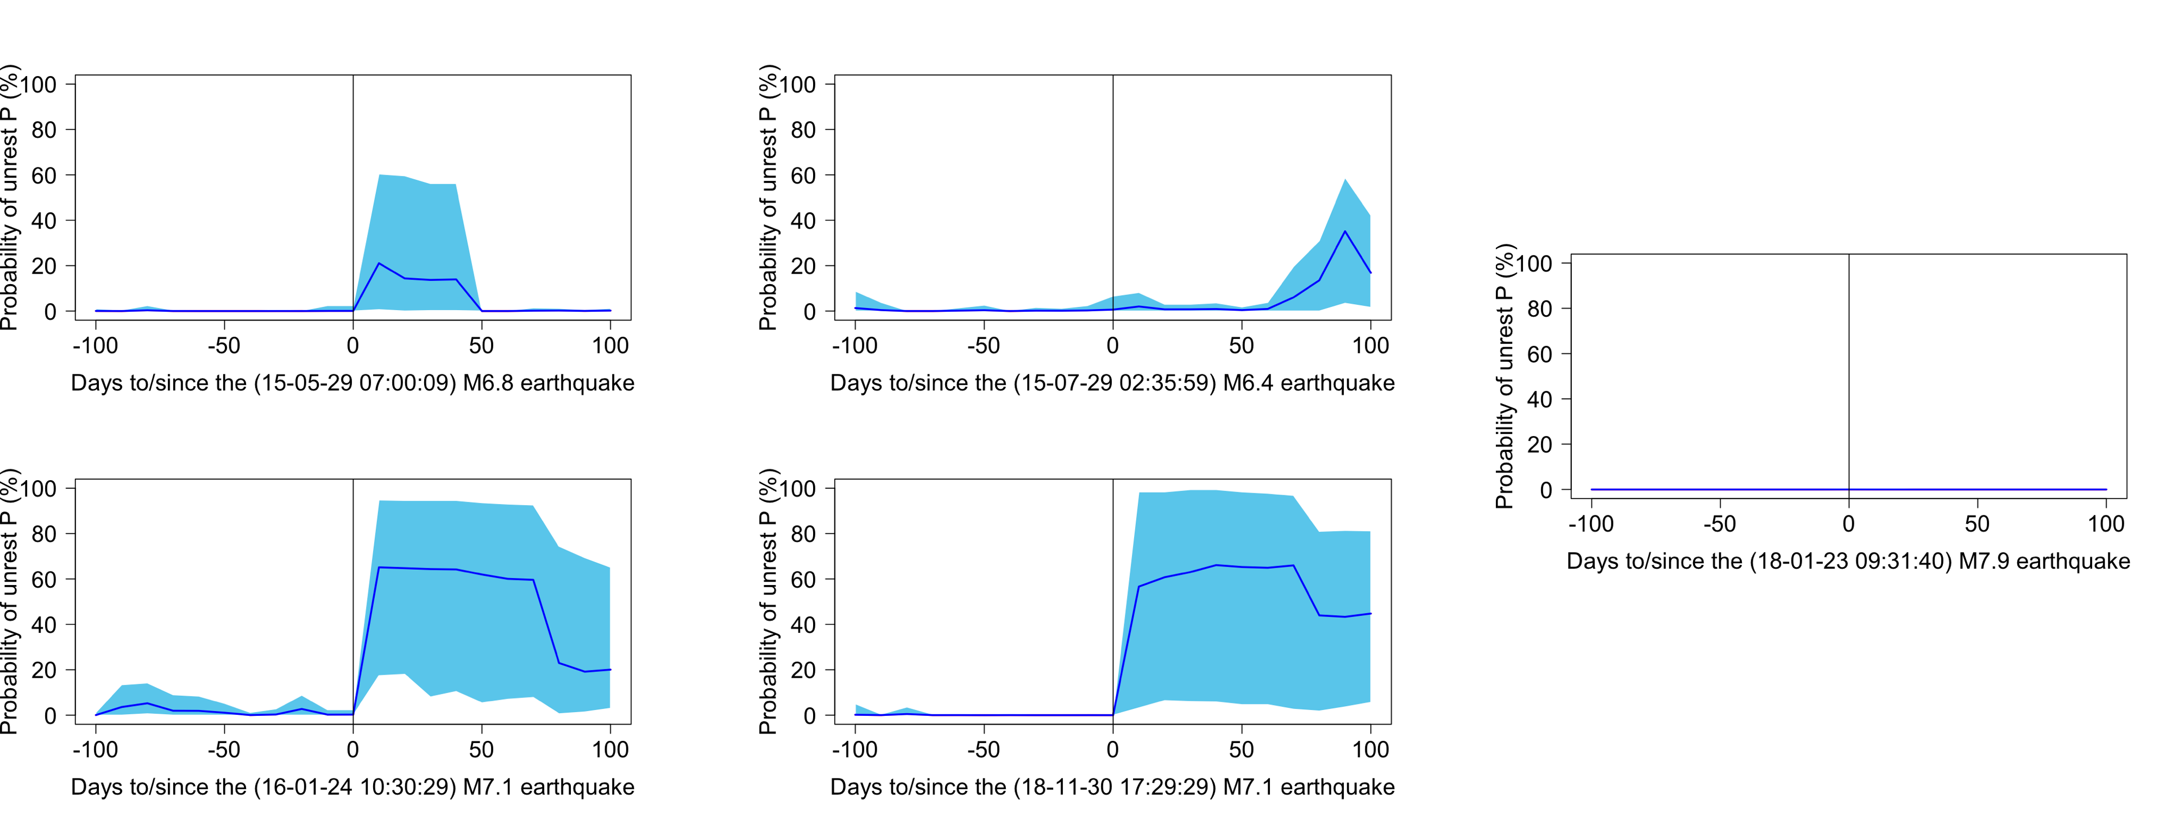
P3 本地区的其他大震无法预测
对于阿拉斯加地区，发生的大震（M>6.4）及其周边地震目录使用相同模型与方法
无法预测出来
扩大测试区域4°，能发现两个，但是实际上是在它之前的其他大地震

Slide 8
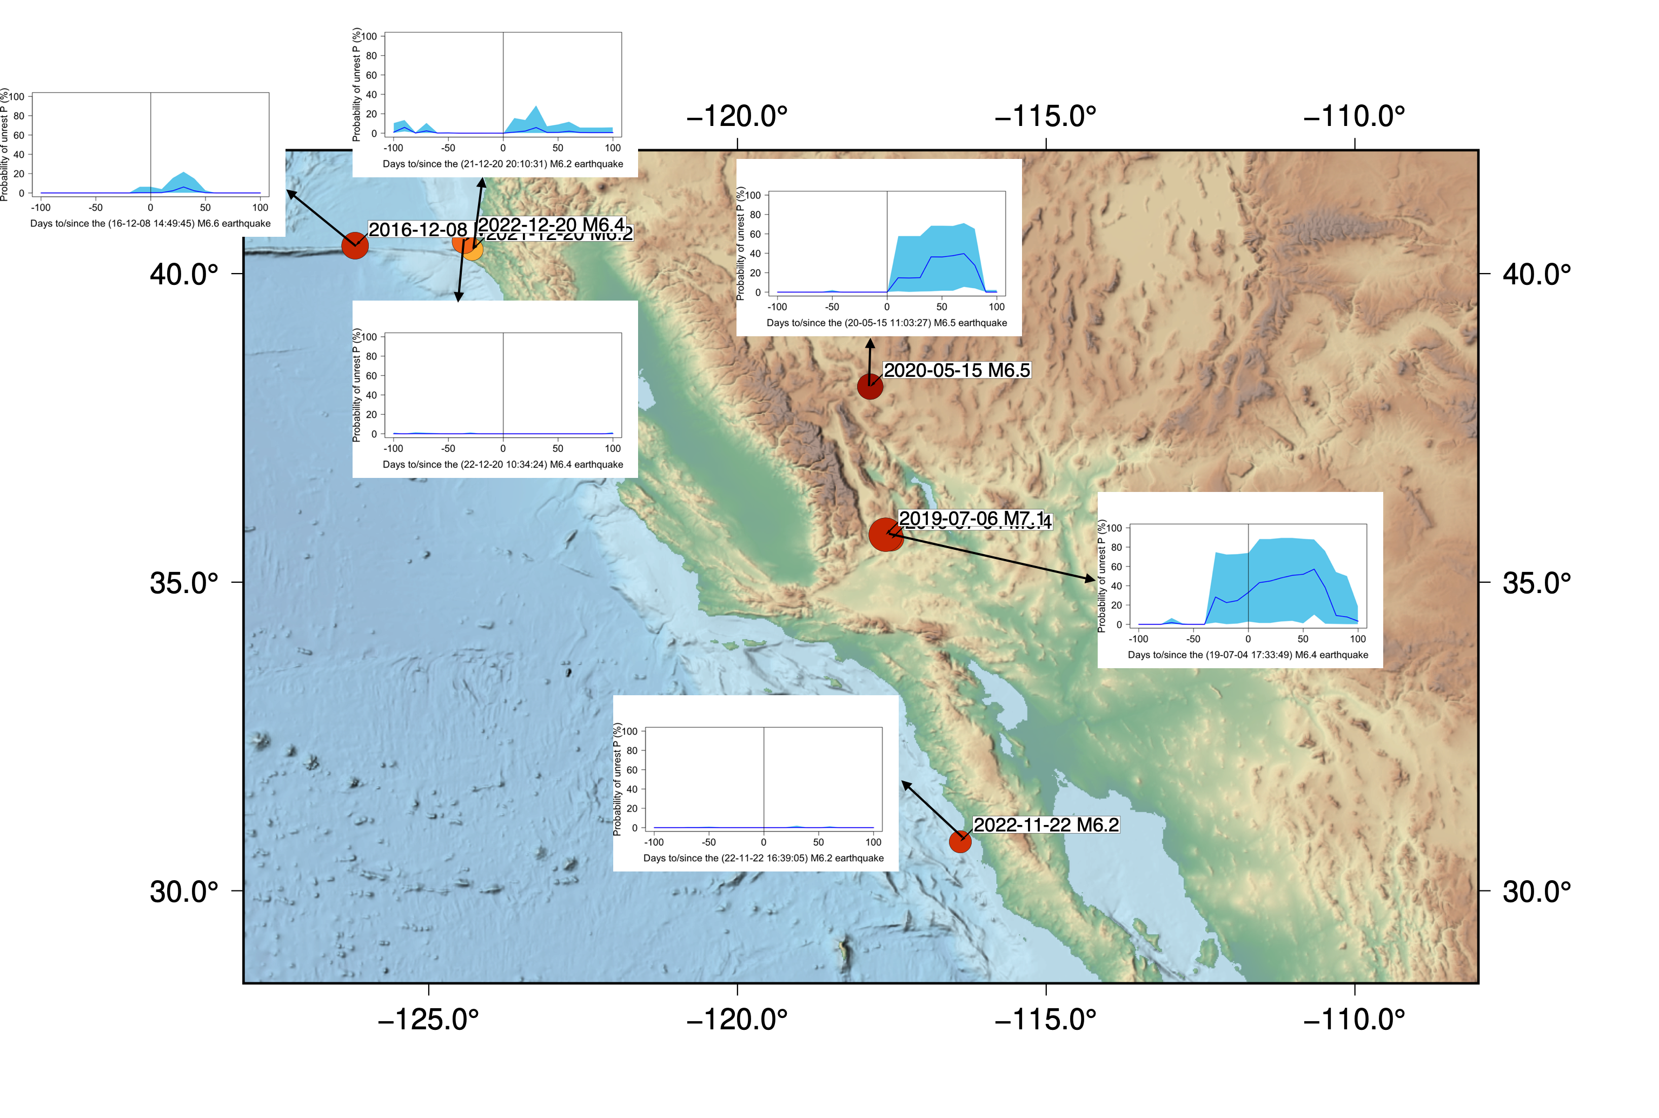
对于加利福尼亚，除此之外没有大震，于是扩展选择范围
M>6.2，每方向扩展4°
除了示例地震，其他都无法预报
甚至有几乎一直为0的情况
很差

Slide 9
唯一能预报的Ridgecrest地震
真的正确吗？

Slide 10
P4 Ridgecrest地震能预测的原因
Ridgecrest靠近科索火山场（Coso Volcanic Field）
火山场诱发的地震活动使得这里的数据能预测？
火山和地热地区，高温高压的岩浆驱使浅层地壳反复破裂，但是只有小地震，不会驱动发生大地震
非构造地震

Slide 11
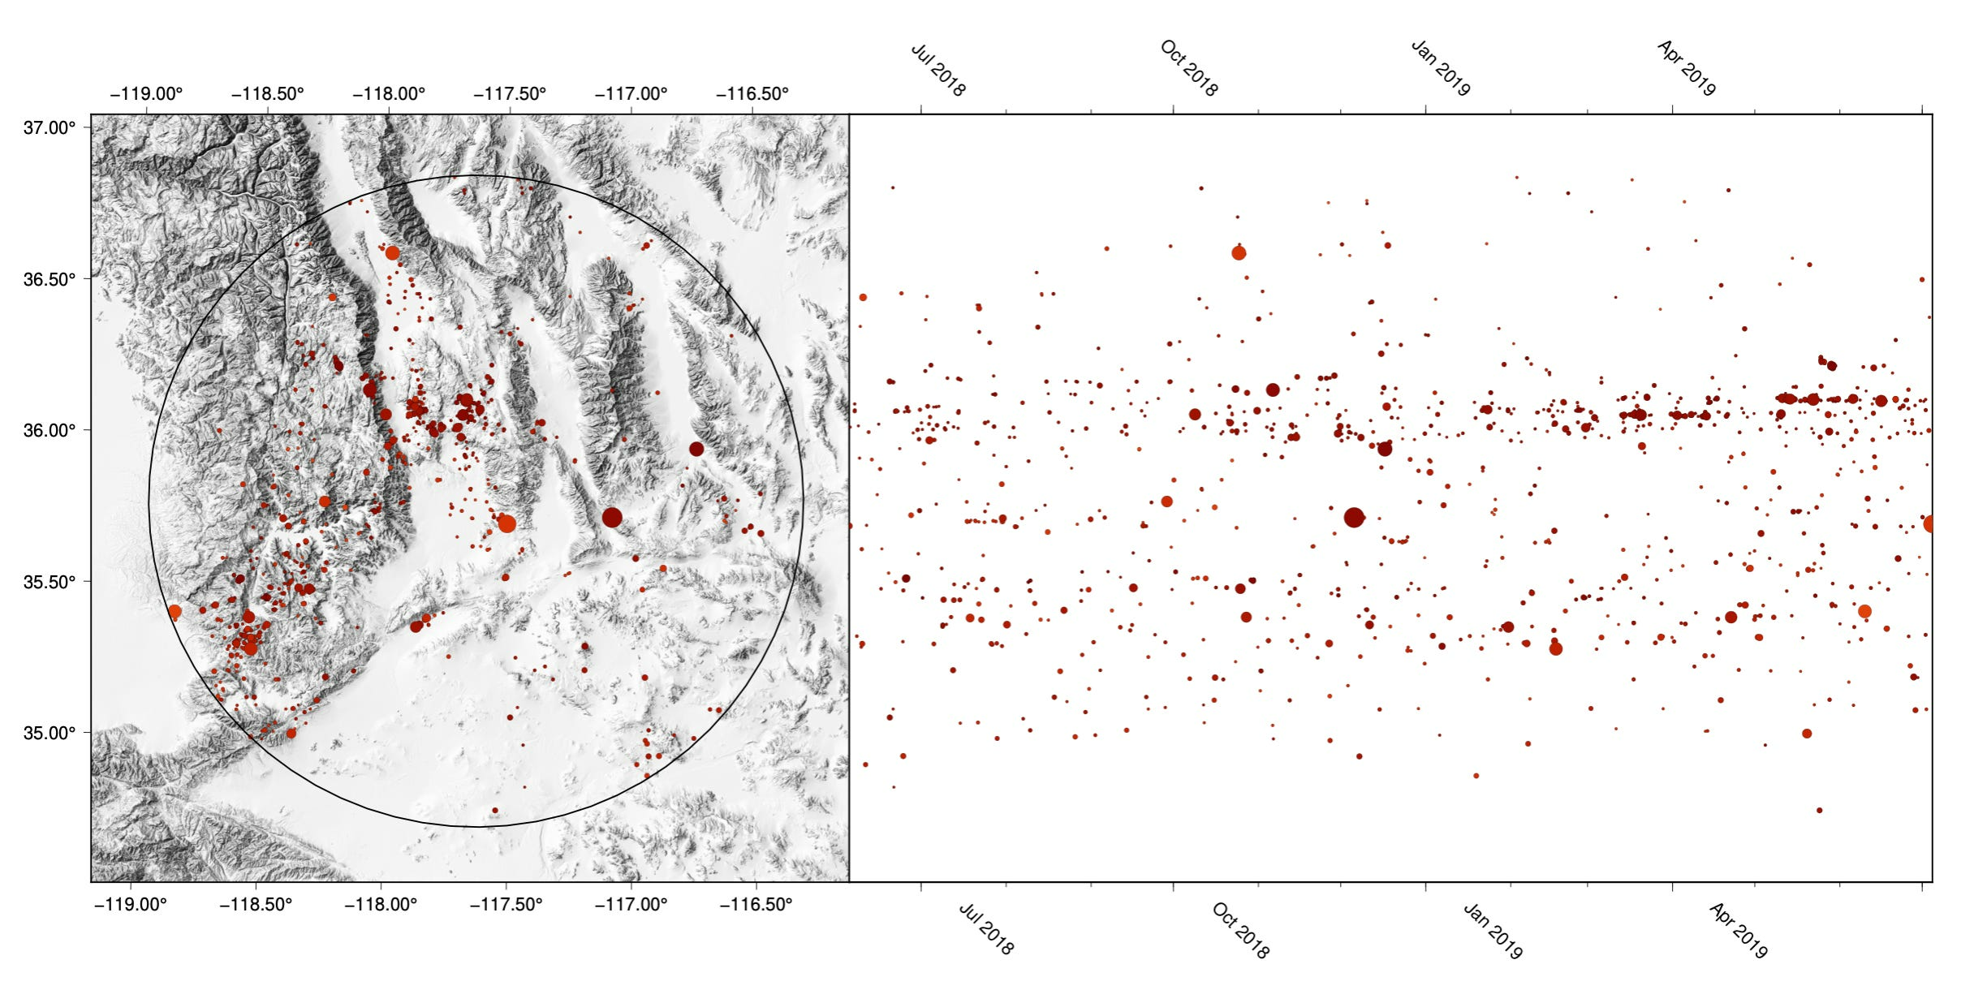
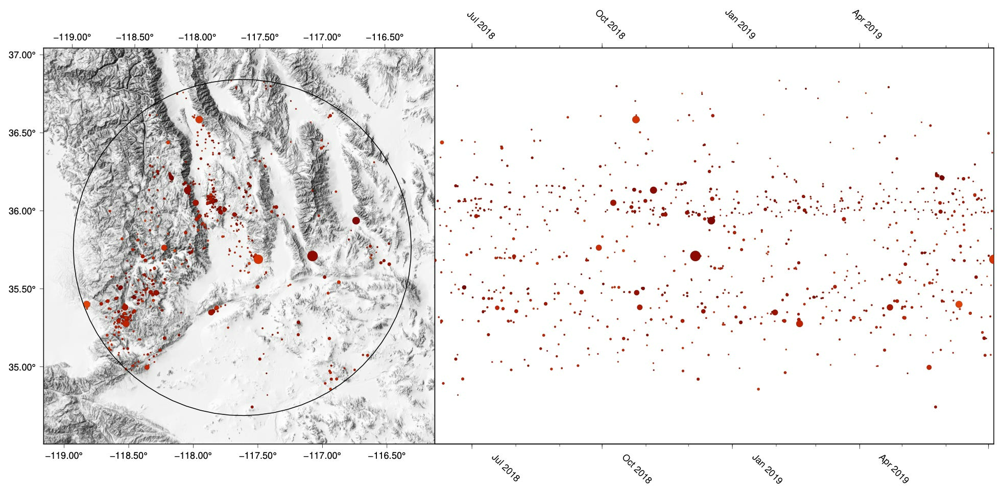
左侧的是完整更新后的位置目录，右侧是时间目录

Slide 12
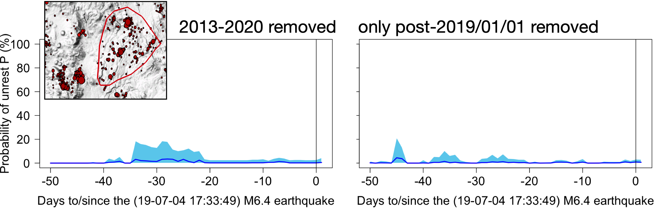
删除掉之后重新运行
根本不能预报地震

Slide 13
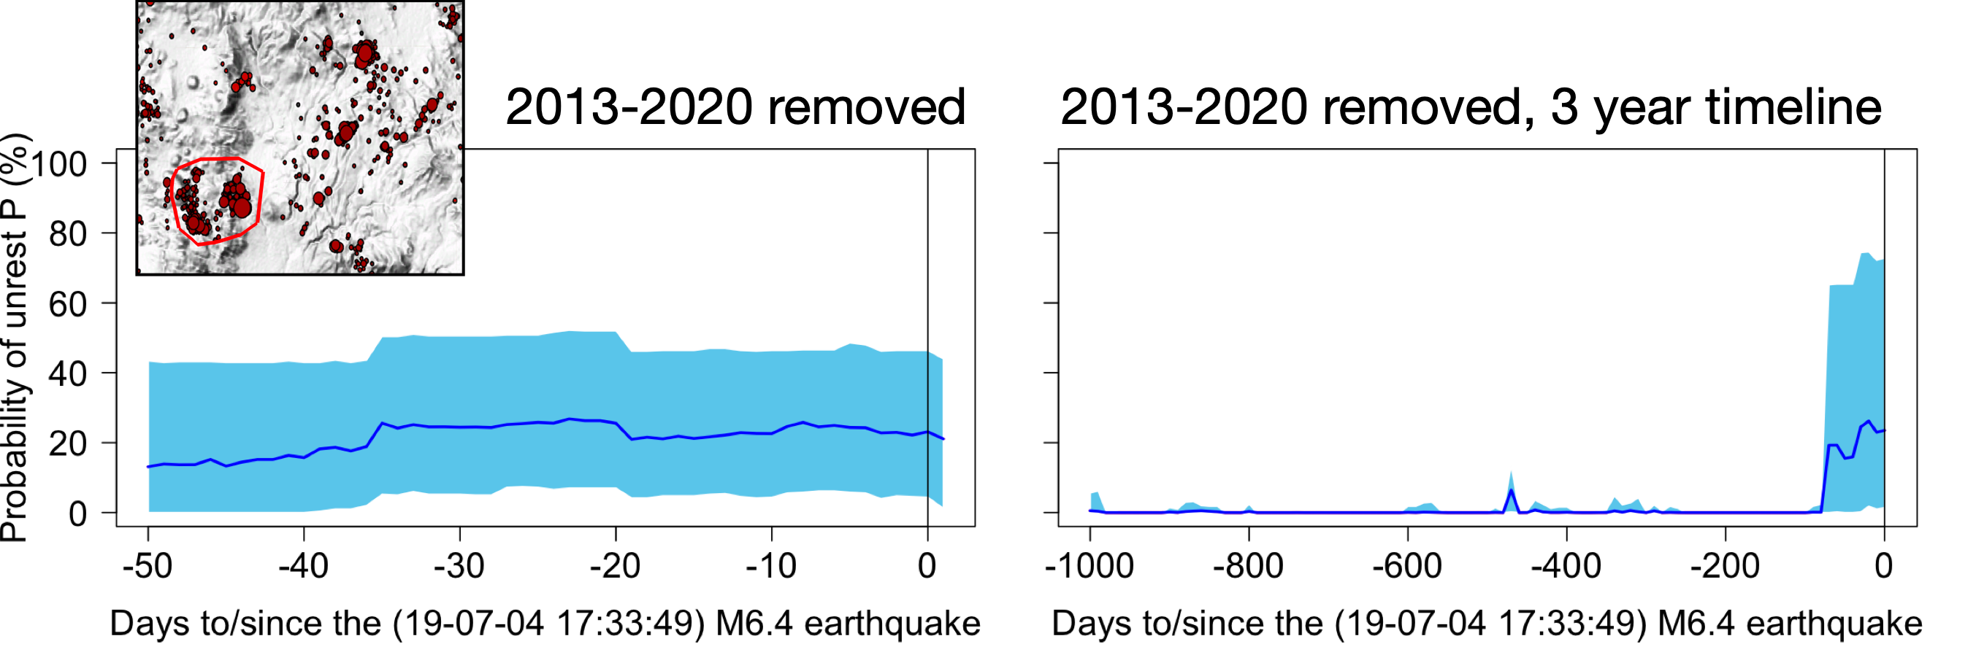
如果不是删除上述内容，删除此处内容
这里是Coso 发电厂的地热发电
这里的实际上这里的活跃度不高
产生严重误报

Slide 14
结论
方法没用
想的太简单了
原作者将复杂的火山预报问题过于的简单化，并丢入到黑匣子当中，这样的作法不严谨。在ML本就不容易解释的基础上，本方法又跑不通，没道理

